Slide 1


ТӨСЛИЙН НЭР
БАГЫН НЭР
ЗУРАГ/ТАНИЛЦУУЛГА
Төслийн салбар:
Төслийн тодорхойлолт:
SDG
SDG
SDG

Slide 2

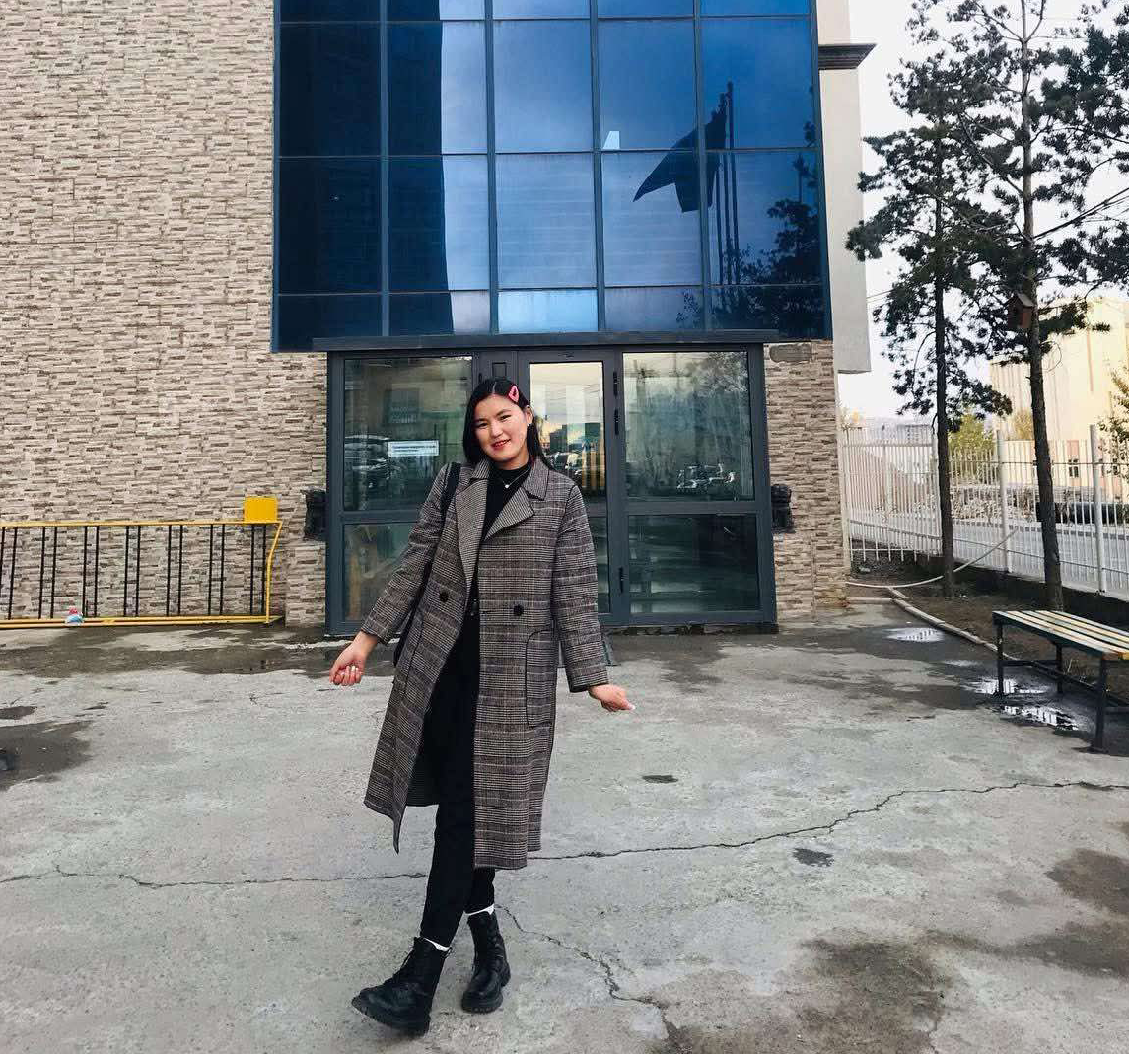

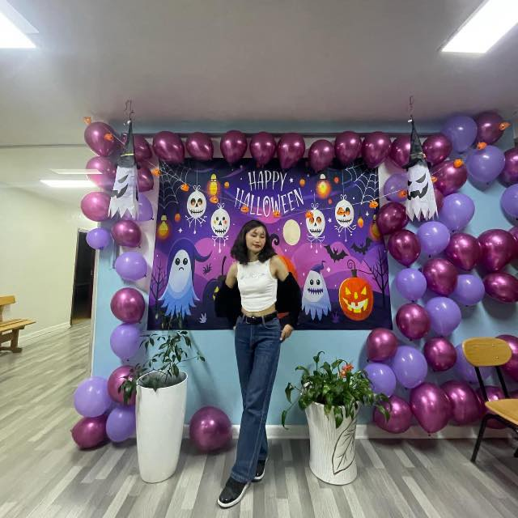
Багийн танилцуулга

Slide 3
Зорилго:
ДЦС болон гэр хорооллуудаас гарч буй нүүрсний үнсийг дэвшилтэт технологиор дахин боловсруулж, байгаль орчинд ээлтэй, өртөг багатай, дулаан тусгаарлалт сайтай барилгын материал болон дэд бүтцийн шийдэл үйлдвэрлэх замаар Улаанбаатар хотын агаарын бохирдол болон хөрсний доройтлыг бууруулахад хувь нэмэр оруулах.
Зорилт:
Үнсний хаягдлыг цуглуулж түүхий эдийн тогтвортой нөөц бүрдүүлэх.
Хаягдлыг зүгээр нэг устгах бус, өртөг шингэсэн эцсийн бүтээгдэхүүн болгон зах зээлд нийлүүлэх
Хаягдал боловсруулах дэлхийн шилдэг техник, тоног төхөөрөмжийг судалж, дотоодын үйлдвэрлэлд нутагшуулах.
Агаарын бохирдол болон хөрсний доройтлыг бууруулах.

Slide 4
Асуудал (Одоогийн нөхцөл байдал)
Энэ хэсэгт салбарын өнөөгийн нөхцөл байдал, тулгарч буй гол бэрхшээлүүдийг тодорхойлж, тэдгээрийг шийдвэрлэхэд чиглэсэн төслийн үндсэн зорилго, хэрэгжүүлэх арга замуудыг дэлгэрэнгүй тусгаж өгнө.
ЖШ:
Одоогийн үр ашиггүй байдал эсвэл зах зээлийн хоосон орон зай.
"Үйлдэл хийхгүй байхын өртөг": Хэрэв энэ асуудлыг шийдэхгүй бол юу болох вэ?
Оролцогч талуудад тулгарч буй тодорхой бэрхшээлүүд (Pain points)

Slide 5
Шинэ шийдэл
"Чин сэтгэлээсээ, гайхалтай шашин, дээд зэргийн чанар нь бизнесийн хөгжлийн үндэс" гэсэн зарчмын дагуу удирдлагын арга барилыг тууштай сайжруулахын тулд бид холбогдох барааны мөн чанарыг олон улсын хэмжээнд өргөнөөр шингээж, худалдан авагчдын хэрэгцээг хангахын тулд байнга шинэ бараа олж авдаг.Бетон тэлэлтийн үе дүүргэгч,Давирхай дүүргэгч,Будгийн нэмэлт, Бидэнд итгэ, тэгвэл та илүү ихийг олж авах болно. Нэмэлт мэдээлэл авахыг хүсвэл бидэнтэй холбоо барина уу, бид танд үргэлж анхаарал хандуулж байх болно гэдэгт итгэлтэй байна. Хятад OEM үнсэн тоосго - Цементийн түүхий эдэд зориулсан үнс, Бетон хольцод зориулсан үнс нүүрс - Kehui Дэлгэрэнгүй: Үнс нь цахилгаан станцуудад нунтаг нүүрсийг шатаахад гардаг нарийн ширхэгтэй нунтаг юм. Үнс гэдэг нь пуццолан бөгөөд устай орчинд цемент үүсгэдэг хөнгөн цагаан, цахиурлаг бодис агуулсан бодис юм. Шохой, устай холилдсон үнс нь портланд цементтэй төстэй нэгдэл үүсгэдэг. Энэ нь үнсийг холимог цемент, мозайк хавтан, хөндий блок зэрэг барилгын материалын үндсэн материал болгон ашиглахад тохиромжтой болгодог. Бетоны хольцод хэрэглэхэд үнс нь бетоны бат бэх, тусгаарлалтыг сайжруулж, шахахад хялбар болгодог.

Slide 6
Үнсийг цутгамал бетон, бетон блок, тоосго зэрэг цементэн суурьтай олон бүтээгдэхүүнд үндсэн материал болгон ашиглаж болно. Бетон дээр үнс нэмэх нь цемент, нарийн дүүргэгчийг их хэмжээгээр хэмнэж, усны зарцуулалтыг бууруулдаг; бетоны хольцын ажиллах чадварыг сайжруулдаг; бетоны шахах чадварыг нэмэгдүүлдэг; бетоны гулзайлтыг бууруулдаг; Усжилт ба дулааны тэлэлтийн дулаан; бетоны ус үл нэвтрэх чанарыг сайжруулах; бетоны өөрчлөлтийг нэмэгдүүлэх. Мөн бид C ангиллын Fly Ash-ийг санал болгож болно, энэ нь өвөрмөц өөрөө хатуурдаг шинж чанартай бөгөөд нэвчилтийг бууруулдаг. Урьдчилан хүчитгэсэн бетон болон бусад хэрэглээнд өндөр бат бэх шаардлагатай үед ялангуяа ашигтай. Мөн хөрсийг тогтворжуулахад тустай. Xingtai Kehui Trading Co., Ltd нь үйлдвэрлэл, борлуулалт, худалдан авалтыг нэгтгэсэн иж бүрэн компани юм. Тус компани болон үйлдвэр нь эртний түүхтэй, ашигт малтмалаар баялаг Хэбэй мужийн Шинтай хотод байрладаг. Одоогоор тус компанийн бүтээгдэхүүнд үнс, ценосфер, перлит, хөндий шилэн микросфер, макро синтетик эслэг гэх мэт бүтээгдэхүүнүүд багтаж байгаа бөгөөд бүтээгдэхүүний хэрэглээ нь галд тэсвэртэй дулаалгын материал, барилгын материал, нефтийн үйлдвэр, дулаалгын материал, бүрэх үйлдвэрлэл, сансар огторгуйн хөгжил, хуванцар үйлдвэрлэл, шилэн эслэгээр бэхжүүлсэн хуванцар материал, сав баглаа боодол зэрэгт зориулагдсан.

Slide 7
Бид галд тэсвэртэй материал, дулаан тусгаарлагч материал үйлдвэрлэсэн 28 жилийн туршлагатай, өндөр чанартай галд тэсвэртэй материал, чанартай дулаан тусгаарлагч материалыг нийлүүлэхийг эрмэлздэг бөгөөд макро синтетик эслэг, бусад олон төрлийн чанартай бүтээгдэхүүнийг боловсруулсан. ус багасгах хольц, бид хэрэглэгчдийн янз бүрийн шаардлагыг хангахын тулд чадах бүхнээ хийж байна. Бид үйлчлүүлэгчдээ өндөр чанартай бүтээгдэхүүн, мэргэжлийн үйлчилгээгээр үргэлжлүүлэн дагалдан явах болно гэдэгт найдаж байна! Үйлчлүүлэгч шаардлагатай бол бид хэзээ ч энд байна! Бүтээгдэхүүний дэлгэрэнгүй зураг: Хятад OEM үнсэн тоосго - Цементийн түүхий эдэд зориулсан үнс Бетон хольцод зориулсан үнс нүүрс – Kehui дэлгэрэнгүй зураг Хятад OEM үнсэн тоосго - Цементийн түүхий эдэд зориулсан үнс Бетон хольцод зориулсан үнс нүүрс – Kehui дэлгэрэнгүй зураг Холбогдох бүтээгдэхүүний гарын авлага: Гайхамшигтай менежмент, хүчирхэг техникийн чадавхи, нарийн чанд бариулын журмаар бид үйлчлүүлэгчдээ нэр хүндтэй дээд чанар, боломжийн борлуулалтын үнэ, гайхалтай үйлчилгээ үзүүлэгчээр үргэлжлүүлэн хангасаар байна. We purpose at becoming between your most trusty partners and earning your stisfaction for China OEM Fly Ash Bricks - Fly Ash for Cement түүхий эд, Coal Fly Ash for Бетон хольц – Kehui , Бүтээгдэхүүн нь Мексик, Бангкок, Рио-де-Жанейро зэрэг дэлхийн өнцөг булан бүрт нийлүүлэгдэх болно. борлуулалтын өмнөх болон борлуулалтын дараах шилдэг үйлчилгээ. Дэлхийн ханган нийлүүлэгчид болон үйлчлүүлэгчдийн хоорондын ихэнх асуудал нь харилцаа холбоо муутай холбоотой байдаг. Соёлын хувьд ханган нийлүүлэгчид ойлгохгүй байгаа зүйлээ асуухаас татгалзаж болно. Хүссэн зүйлээ хүссэн үедээ, хүссэн түвшиндээ хүргэхийн тулд бид эдгээр саад бэрхшээлийг эвддэг.

Slide 9
Зах зээл ба Боломж
Энэ хэсэгт зах зээлийн өнөөгийн нөхцөл байдал, тулгарч буй хэрэгцээг тодорхойлж, тэдгээрийг ашиглан үнэ цэн бүтээх төслийн боломж болон хэрэгжүүлэх стратегийг тусгаж өгнө.
ЖШ:
Цар хүрээ: Нийт хамарч болох зах зээл эсвэл газарзүйн хамрах хүрээ (жишээ нь: орон нутгийн vs улсын хэмжээнд).
Тренүүд: Яагаад яг одоо эхлэх цаг нь вэ? (Хууль эрх зүй, эдийн засаг эсвэл технологийн бэлэн байдал).
Баталгаажуулалт: Туршилтын үр дүн эсвэл урьдчилсан судалгааны тоон мэдээллүүд.

Slide 10
Хэрэгжих механизм
Энэ хэсэгт төслийг хэрэгжүүлэх үйл ажиллагааны стратеги, оролцогч талуудын хамтын ажиллагаа болон хэрэгжилтийн шалгуур үзүүлэлтүүд болон тавьсан зорилгодоо хүрэхэд ашиглах аргачлал болон нөөцийн зохицуулалтыг дэлгэрэнгүй тусгаж өгнө.

Slide 11
Хэрэгжүүлэх төлөвлөгөө цаг хугацаа
Энэхүү хэсэгт төслийг амжилттай хэрэгжүүлэхэд шаардлагатай ажлын төлөвлөгөө(timeline), үйл ажиллагааны дараалал болон тэдгээрийг хэрэгжүүлэх арга замыг логик уялдаа холбоотойгоор тусгаж өгнө.

Slide 12
Нөөц ба Төсөв
Энэ хэсэгт хэрхэн санал болгож буй төсөлийн санхүүжилтийн тоймыг тусгаж өгнө. Үүнд төслийн хэрэгжилтэд шаардагдах нийт төсөв, санхүүжилтийн эх үүсвэр болон шаардлагатай нөөцүүдийн нэгдсэн тооцоолол зэрэг орно. Энэ нь ихэвчлэн зардлын үр ашгийн шинжилгээ хэлбэрээр хийгддэг. Үүний зорилго нь төслийн зардлыг дүрслэн харуулах, үр өгөөж, хэмнэлттэй харьцуулан төсөл хэрэгжүүлэхэд үнэ цэнэтэй эсэхийг тодорхойлох явдал юм.
ЖШ:
Зардлын задаргаа (Жишээ нь: Тоног төхөөрөмж 40%, ажиллах хүч 30%, маркетинг/админ 30%).
Хүлээгдэж буй үр ашиг (ROI) эсвэл нийгмийн нөлөөллийн үзүүлэлтүүд.
Нийт төсөв.

Slide 13
Дүгнэлт
Энэхүү хэсэгт төслийн хүрээнд хийгдсэн дүн шинжилгээ болон хэрэгжүүлэх санаачлагуудын үр дүнг нэгтгэн, зах зээлд үзүүлэх эерэг нөлөө, цаашдын тогтвортой өсөлтийн боломжийг дүгнэн тусгаж өгнө.

